Slide 1
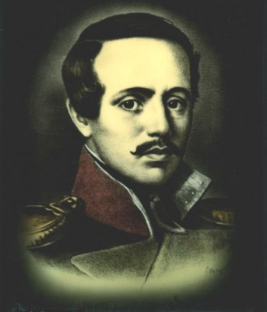
Михаил Юрьевич Лермонтов 1814-1841
Prezentacii.com

Slide 2
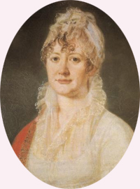
Детство.
Родился в Москве.
Мать умерла рано,
и поэта воспитывала
бабушка Елизавета
Алексеевна Арсеньева.

Slide 3
Учёба.
В 14 лет Михаил поступил в Благородный
пансион в Москве, а после его окончания в
Московский университет. Но учиться там
поэт отказался. Бабушка и внук приняли
решение поступить в Школу гвардейских
подпрапорщиков и кавалеристов. Через два
года Лермонтов стал офицером.

Slide 4
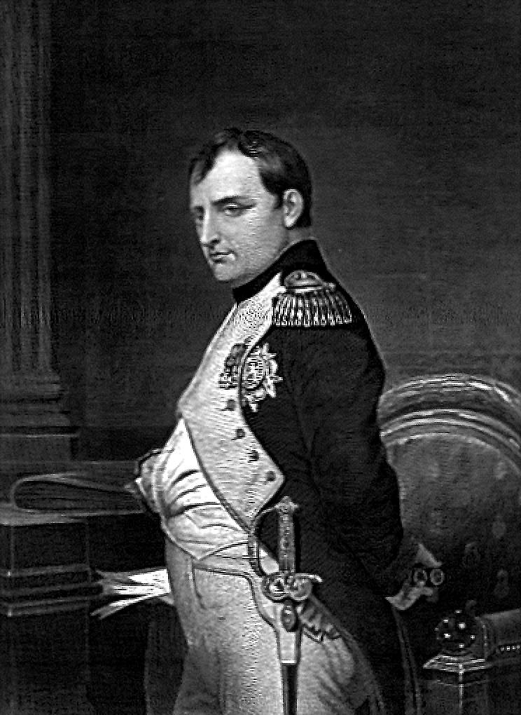
Немного истории.
В 1812 году император Франции
Наполеон со своей огромной
армией напал на Россию. До
Этого он завоевал почти всю
Европу. Русская армия долго
отступала. Но 26 августа 1812 года две армии
сразились на поле около села
Бородино. «Из моих сражений
самое ужасное то, которое я дал
под Москвой. Французы показали себя достойными
одержать победу, а русские стяжали право быть
непобедимыми,» - вспоминал Наполеон.

Slide 5
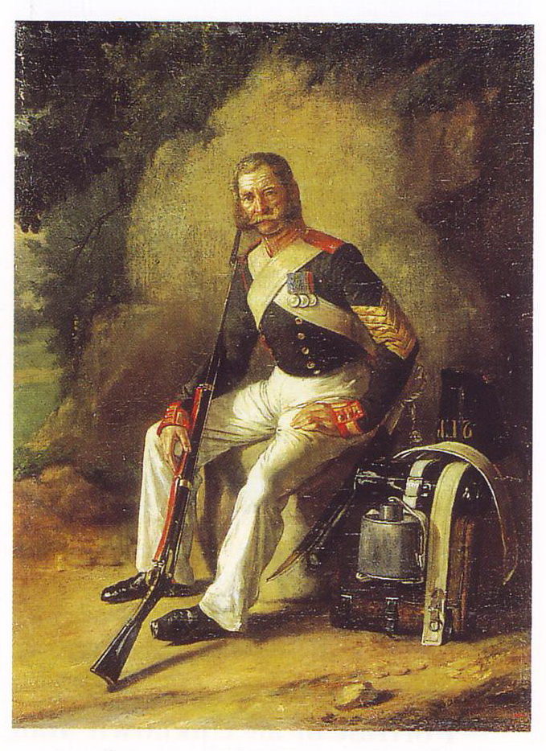
Создание стихотворения «Бородино»
Лермонтову довелось
служить с солдатами,
которые участвовали в
Бородинской битве.
Ветераны делились
своими воспоминаниями.
К 25-летию великого
сражения Лермонтов пишет
стихотворение «Бородино»
о доблести русских воинов.
П.Заболотский. Ветеран 1812 года.

Slide 6
Идея стихотворения
В стихотворении М.Ю.Лермонтов воспроизводит события той страшной битвы: о них рассказывает ветеран-артиллерист, участник боя, молодым солдатам, родившимся уже после войны с Наполеоном. Старый солдат не просто сухо передаёт факты, он делится своими чувствами: горем утраты от потери героя-командира, гордостью за свою страну и русских солдат, которых не сломили тысячи солдат Наполеона.
И мы испытываем гордость за Россию и русского солдата.

Slide 7
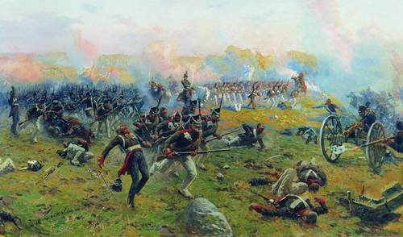
М.Греков. Лейб-гвардии гренадёрский полк в сражении при Бородино.

Slide 8
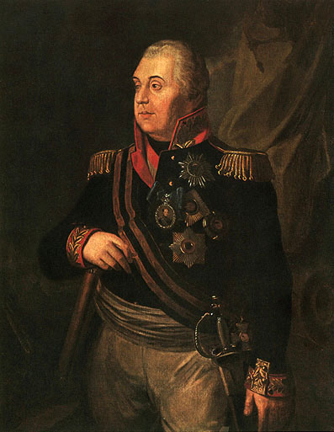
Немного истории.
После сражения под
Бородино по решению
Михаил Илларионовича
Кутузова русская армия
для восстановления сил
отступила и оставила
Москву неприятелю.
Наполеон отдал город на
разграбление. Но вскоре
в Москве вспыхнул пожар.
Французы покинули город. Р.Волков. Фельдмаршал М.И.Кутузов.

Slide 9
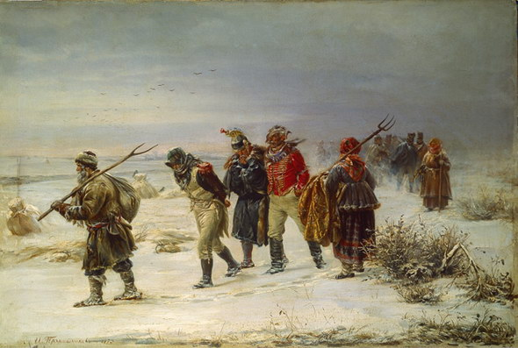
И. М. Прянишкиков. В 1812 году. Французы с позором покинули Россию. Наполеон, бросив свою армию, бежал.

